Slide 1
Свойства алкинов
Урок химии, 10 класс, программа Минченкова Е.Е

Slide 2
План работы
Физические свойства
Химические свойства
т

Slide 3
Физические свойства
Температуры кипения и плавления ацетиленовых углеводородов увеличиваются с ростом их молекулярной массы.
С₂Н₂-С₄Н₆ – газы при обычных условиях
С₅Н₈-С₁₆Н₃₀ – жидкости
Ацетиленовые углеводороды
С₁₇Н₃₂ – твердые вещества

Slide 4
Гидрирование
Присоединение водорода в присутствии катализатора (разрывается первая π-связь)
R-C≡C-R/ R-CH=CH-R/
H₂, (Ni)
Образование алкенов.
Присоединение водорода в присутствии катализатора (разрывается вторая π-связь)
R-CH=CH-R/ R-CH₂−CH₂-R/
H₂, (Ni)
Образование алканов.

Slide 5
Галогенирование
Присоединение галогенов к алкинам протекает медленнее, чем для алкенов (первая π-связь разрывается труднее, чем вторая).
R-C≡C-R/ R-CBr=CBr-R/
Br₂
Название . . . . . . . .
R-CBr=CBr-R/ R-CBr₂-CBr₂-R/
Br₂
Название . . . . . . . .
видеоопыт

Slide 6
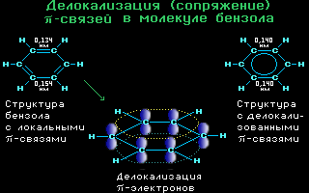

Slide 7
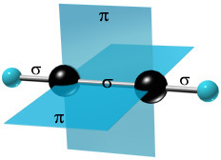

Slide 8
Получение алкинов
В промышленности
термическое разложение природного газа или УВ нефти:
 |  | 1500°,C
2СH₄ |  | → | CH | ≡ | CH | + | 3H₂

Slide 9
Получение алкинов
В лаборатории
Гидролиз карбида кальция (Велер):
СaC₂ | + | 2H₂O | → | Ca(OH)₂ | + | C₂H₂↑

